Slide 1
Teams 그룹챗 대시보드
고객사 관리자용 설치·구성 요약
v1.0.4 · 2026-06-22
SPFx 패키지 배포 → Graph 권한 승인 → Teams 조직 앱 게시 → 사용자 설정 확인

Slide 2
설치 대상과 관리자 작업 범위
고객사 관리자가 실제로 수행해야 하는 작업만 분리했습니다.
SharePoint App Catalog
API Access
Teams Admin Center
.sppkg 업로드와 테넌트 전체 배포를 수행합니다.
Microsoft Graph delegated permission 요청을 승인합니다.
Teams 앱 zip을 조직 앱으로 게시하고 앱 정책을 확인합니다.
End users
운영 담당자
Teams 개인 앱에서 채팅을 선택하고 즐겨찾기를 구성합니다.
버전 업그레이드와 권한/캐시 문제를 점검합니다.
Teams 그룹챗 대시보드 · v1.0.4
02

Slide 3
배포 구성 아키텍처
별도 Azure AD 앱 등록 없이 SPFx의 Graph 클라이언트와 SharePoint API access 승인 흐름을 사용합니다.
Teams 개인 앱
SPFx 웹파트
Microsoft Graph
관리자 승인
사용자 실행 화면
React 대시보드
/me/chats, /me/extensions
API access / Teams 앱 정책
핵심 원칙
사용자는 자신이 참여한 채팅만 조회하며, 선택 채팅/즐겨찾기 설정은 사용자별 Graph Open Extension에 저장됩니다.
Teams 그룹챗 대시보드 · v1.0.4
03

Slide 4
사전 준비 체크리스트
배포 전에 권한, 정책, 산출물을 먼저 확인합니다.
1. 관리자 역할
2. 배포 파일
SharePoint 앱 카탈로그, Graph API 권한 승인, Teams 앱 게시 권한
teamchatdashboard.sppkg, teamchatdashboard-teams.zip
3. Teams 앱 정책
4. 검증 계정
조직 앱 업로드 허용, 대상 사용자 앱 사용 가능 상태
실제 Teams 채팅에 참여한 사용자 계정으로 첫 실행 검증
Teams 그룹챗 대시보드 · v1.0.4
04

Slide 5
설치 흐름
고객사 관리자 실행 순서입니다.
1
2
3
4
5
Release 다운로드
SharePoint 배포
Graph 권한 승인
Teams 앱 게시
사용자 검증
.sppkg와 Teams zip 확보
App Catalog 업로드 및 테넌트 배포
Chat.Read 등 API access 승인
조직 앱 카탈로그 업로드/허용
개인 앱 실행 및 설정 저장 확인
권장 검증
Teams 앱 상세 버전 1.0.4, SharePoint 솔루션 1.0.4.0, Graph 권한 승인 완료 상태를 함께 확인합니다.
Teams 그룹챗 대시보드 · v1.0.4
05

Slide 6
Microsoft Graph 권한
모든 권한은 사용자 위임 권한이며, 사용자가 접근 가능한 채팅 범위 안에서만 동작합니다.
Chat.Read
User.Read
User.ReadBasic.All
User.ReadWrite
내가 참여한 Teams 채팅과 마지막 메시지 조회
현재 사용자 기본 정보 조회
채팅 멤버 기본 정보 표시
사용자별 설정 저장
데이터 저장
선택 채팅, 즐겨찾기, 마지막 확인 시각, 정렬/보기 설정은 Graph Open Extension com.scout.teamchatdashboard.prefs에 저장됩니다.
Teams 그룹챗 대시보드 · v1.0.4
06

Slide 7
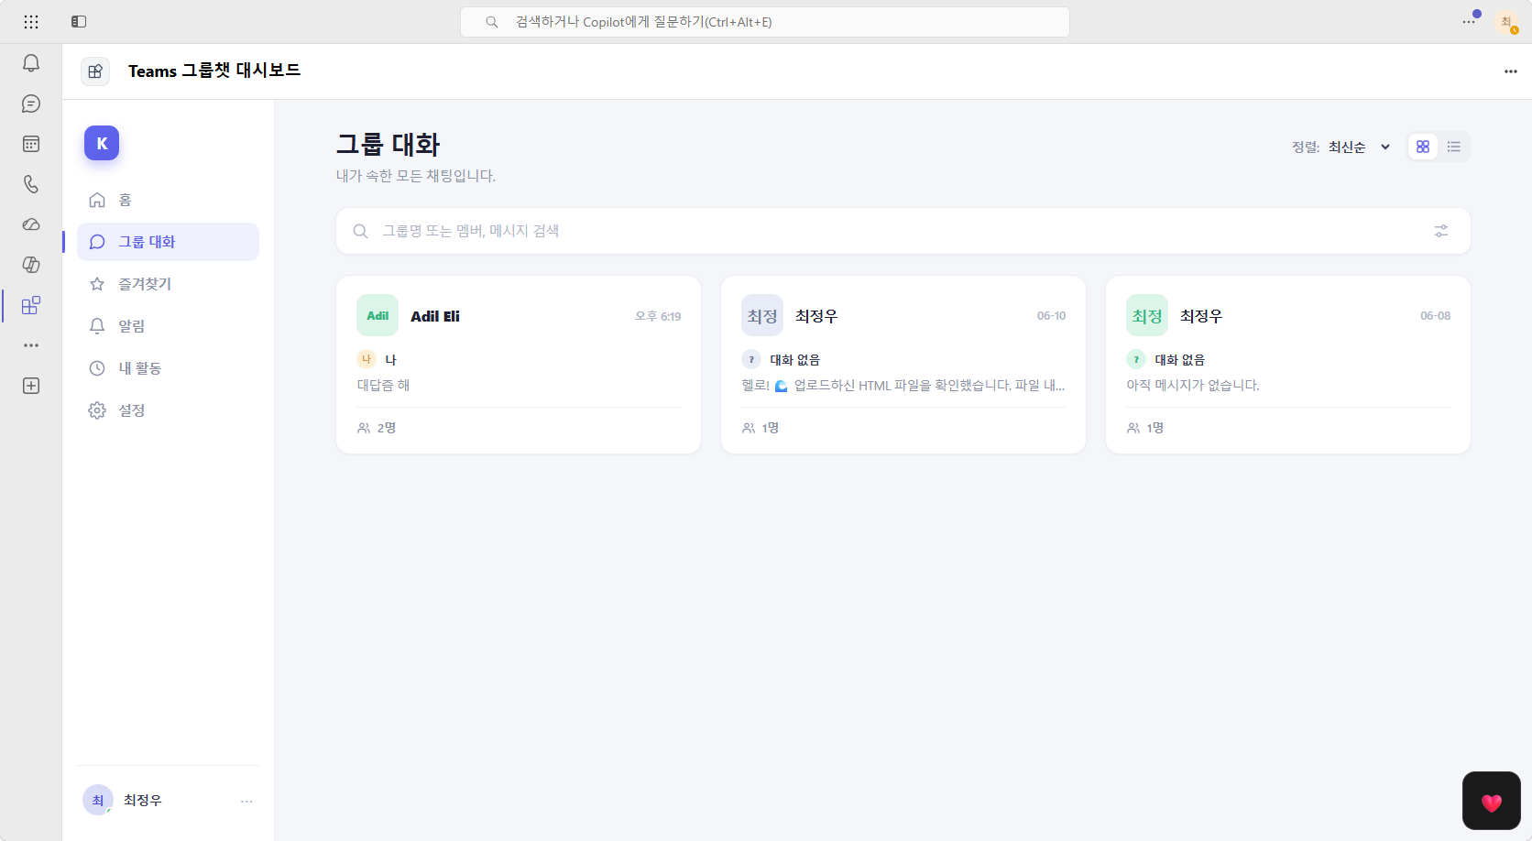
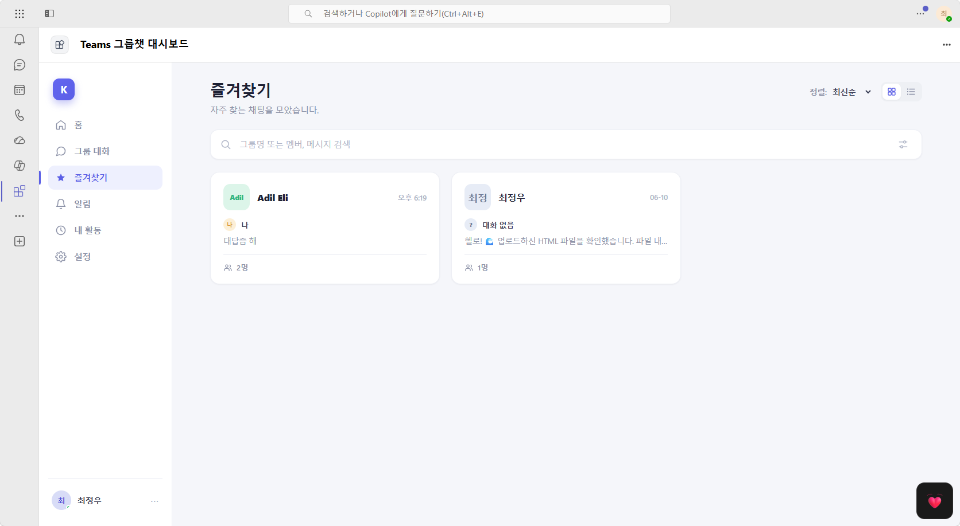
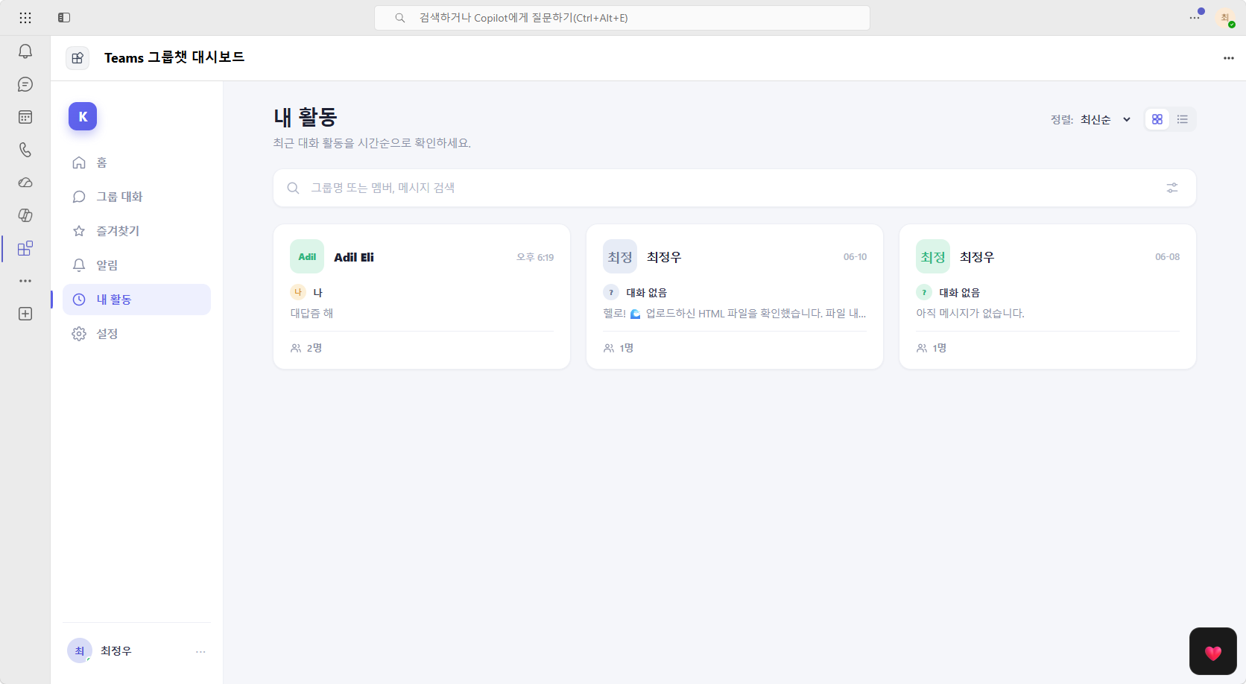
사용자 화면 예시
그룹 대화, 즐겨찾기, 내 활동 화면은 동일한 검색/정렬/보기 전환 UX를 사용합니다.
그룹 대화
즐겨찾기
내 활동
운영 관점
데이터가 보이지 않는 경우 먼저 Graph 권한 승인 상태와 대상 사용자의 Teams 채팅 참여 여부를 확인합니다.
Teams 그룹챗 대시보드 · v1.0.4
07

Slide 8
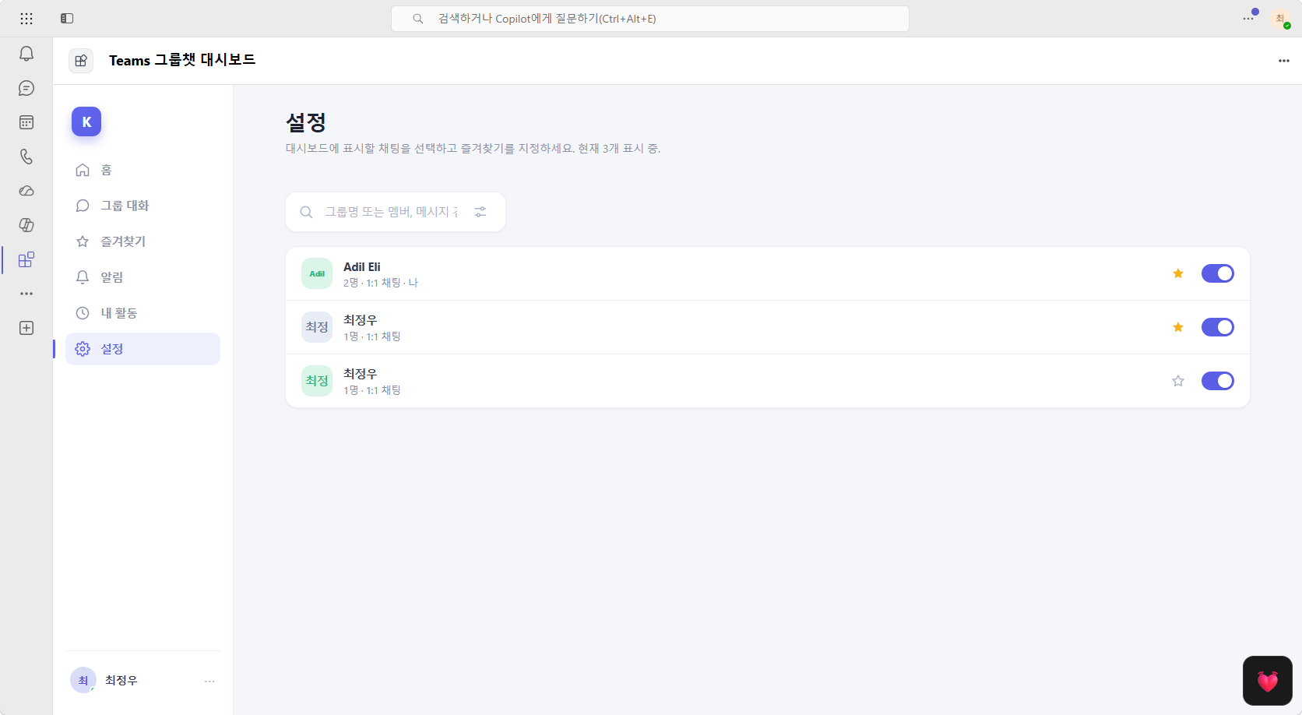
사용자 설정 화면
대시보드에 표시할 채팅과 즐겨찾기를 사용자가 직접 선택합니다.
표시 토글
대시보드에 노출할 채팅을 선택합니다.
즐겨찾기
자주 보는 채팅을 즐겨찾기 화면에 모읍니다.
설정 저장
사용자별 Open Extension에 저장되어 기기 간 유지됩니다.
설정 화면
Teams 그룹챗 대시보드 · v1.0.4
08

Slide 9
운영·업데이트 포인트
버전과 캐시 문제가 가장 흔한 운영 이슈입니다.
버전 동기화
클린 패키징
package.json version, solution.version, Teams manifest version을 함께 관리합니다.
SPFx 재배포 전 gulp clean 후 ship 번들/패키지를 생성합니다.
Teams 캐시
권한 재확인
이전 버전이 계속 보이면 앱 제거 후 재설치와 Teams 새로고침을 수행합니다.
데이터 미표시는 API access 승인 상태와 반영 지연을 먼저 확인합니다.
Teams 그룹챗 대시보드 · v1.0.4
09

Slide 10
최종 확인 체크리스트
SharePoint 솔루션 1.0.4.0 배포 완료
Microsoft Graph 권한 4종 승인 완료
Teams 조직 앱 1.0.4 게시/허용 완료
사용자 Teams 개인 앱 실행 및 설정 저장 확인
문제 해결 시 README와 Word 가이드의 체크리스트 참조
https://github.com/lanslote/TeamsChatDashboard/releases/tag/v1.0.4

